Slide 1
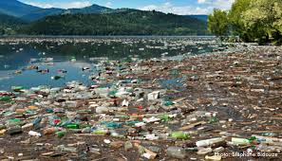
মাল্টিমিডিয়া ক্লাসে সবাইকে স্বাগত

Slide 2
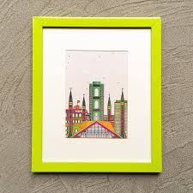
a
শিক্ষক পরিচিতি
পাঠ পরিচিতি
শ্রেণীঃ তৃতীয়
বিষয়ঃপ্রাথমিক বিজ্ঞান
অধ্যায়ঃ-৪
পাঠঃ জীবনের জন্য পানি
পাঠ্যাংশঃ পানি দূষণ
সময়ঃ৪০ মিনিট
মোহাম্মদ নাছির উদ্দিন
সহকারি শিক্ষক
৪৩ নং উজানী সঃ প্রাঃ বিদ্যালয়
কচুয়া,চাঁদপুর ।
ইমেইলঃnasirict16@gmail.com

Slide 3
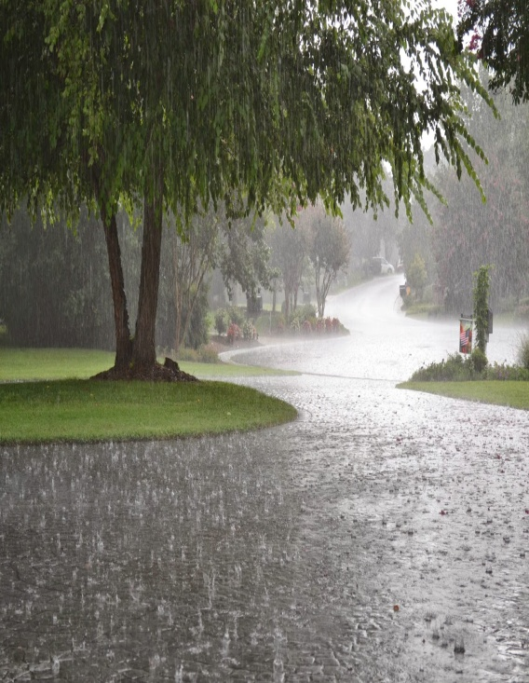
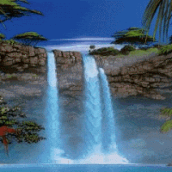
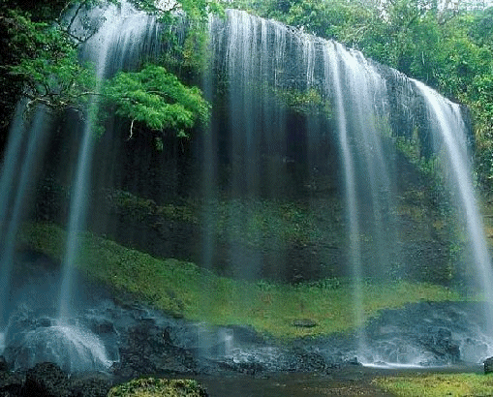
নিচের ছবিতে কি দেখতে পাচ্ছ ?
পানি

Slide 4
পাঠ শিরোনাম
পানি দূষণ

Slide 5
শিখনফল
৩.১.১ পানির উৎসসমূহ চিহ্নিত করতে পারবে
৩.২.১ পানীয় জল ও পানের অযোগ্য জল চিহ্নিত করতে পারবে।
৩.৩.১ পানির গূরত্ব বর্ণনা করতে পারবে ।
৩.৪.১ পানি অপচয়ের পরিণাম সম্পর্কে বলতে পারবে।

Slide 6
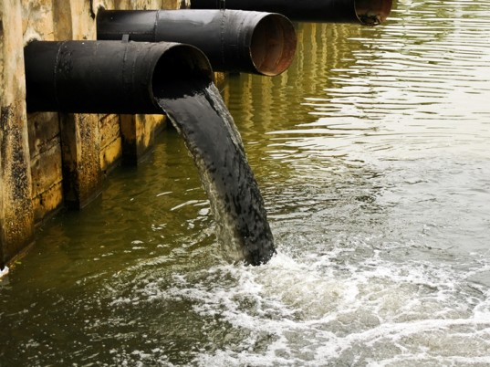
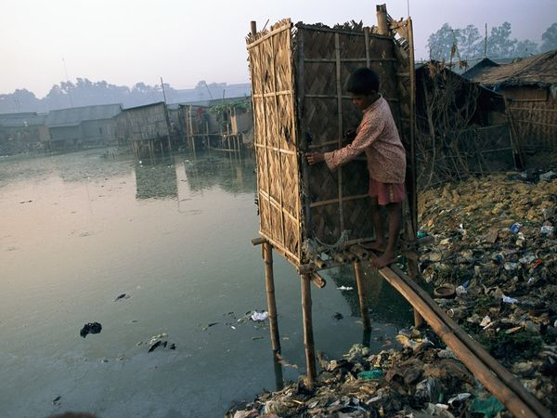
পানি দূষণের কারণ
কারখানার দূষিত বর্জ্য পানিতে ফেললে
ময়লা আবর্জনা ফেললে
জলাশয়ের ধারে খোলা পায়খানা নির্মাণ

Slide 7
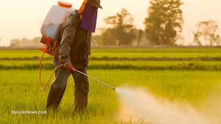
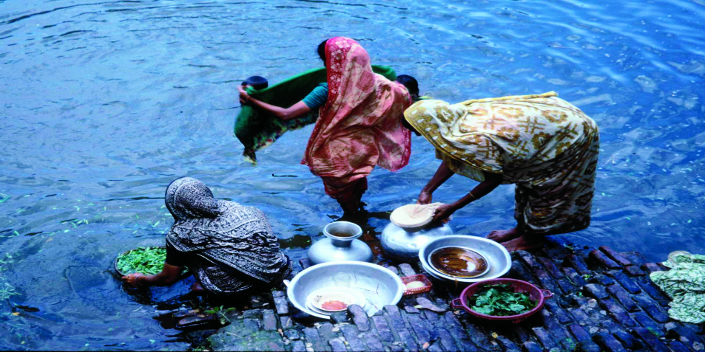
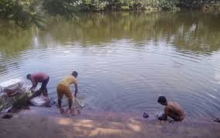
পানি দূষণের আরো কিছু কারণ
জমিতে কীটনাশকের ব্যবহার
থালা বাসন ও কাপড় চোপড় ধোয়া
গোসল করা

Slide 8
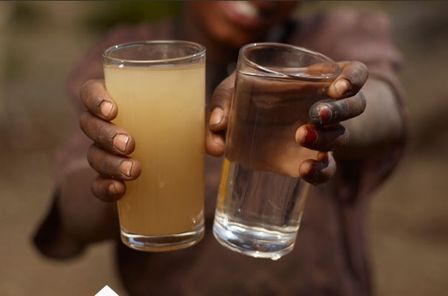
দূষিত পানিতে বর্জ্য ওক্ষতিকর পদার্থ থাকে

Slide 9
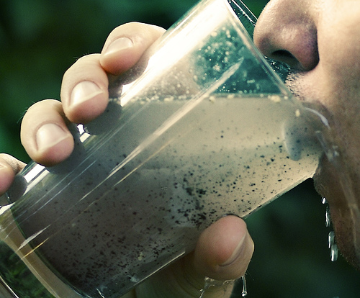
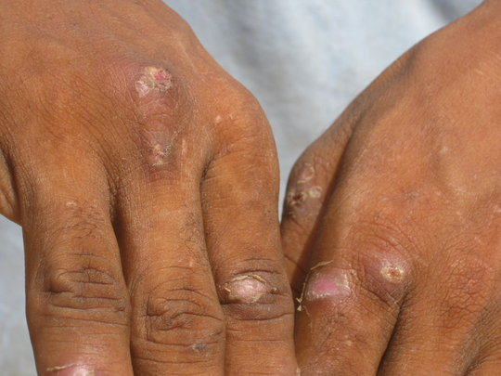
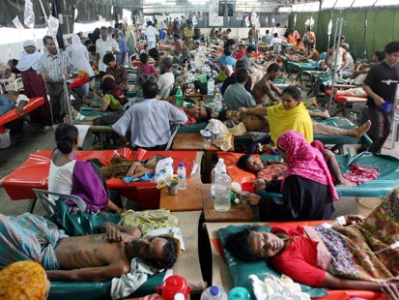
দূষিত পানি পান করলে ও দূষিত পানিতে গোসল করলে
চর্মরোগ
আমাশয় ,কলেরা, টাইফয়েড
ইত্যাদি রোগ হতে পারে

Slide 10
দলীয় কাজ
পানি দূষণের তিনটি কারণ লিখ
দলঃ টগর | দলঃ জবা | দলঃ বেলি
১। | ১। | ১।
২। | ২। | ২।
৩। | ৩। | ৩।

Slide 11
মূল্যায়ন
১।দুষিত পানিতে কি কি থাকে?
২।দূষিত পানিতে গোসল করলে কি রোগ হতে পারে?

Slide 12
বাড়ির কাজ
কীভাবে পানি দূষণ রোধ করা যায়?

Slide 13
ধন্যবাদ সবাইকে

